Slide 1









































UNIVERSITAS NUSA PUTRA SUKABUMI
Penyewaan Kendaraan
Proyek Koneksi Basis Data Java
Muhammad Sheva Rahman Rizaludin Aryo Galuh Saputra

Slide 2


Deskripsi
Penyewaan kendaraan adalah layanan yang menyediakan kendaraan untuk disewa oleh pelanggan dalam jangka waktu tertentu. Bisnis ini memerlukan pengelolaan data yang baik untuk mengelola informasi pelanggan, kendaraan, dan transaksi penyewaan.
1
Tantangan
Pengelolaan Data Manual. Proses Transaksi Lambat.
Komunikasi dengan Pelanggan Tidak Optimal.
Solusi
Sistem Penyewaan Kendaraan Online. Keunggulan Sistem: Efisiensi, Akurasi dan Transparasi.

Slide 3























Struktur Data dan PBO
Class Diagram
Diagram ini menampilkan hubungan antara kelas-kelas utama dalam sistem penyewaan kendaraan, yaitu Pelanggan, Kendaraan, dan Transaksi.
2
Kelas Utama dalam Sistem
Pelanggan: Mengelola data pelanggan yang
`id_pelanggan`,`nama`,`alamat`,dan`telepon.
Kendaraan: Mengelola data kendaraan yang
`id_kendaraan`,`merk`,`tipe`,`tahun`,dan`harga_sewa`.
Transaksi: Mengelola data transaksi penyewaan yang
mencakup
mencakup
mencakup
`id_transakasi`,`id_pelanggan`,`id_kendaraan`,`tanggal_sewa`,`tanggal_kembali`,dan`tot al_harga`.

Slide 4

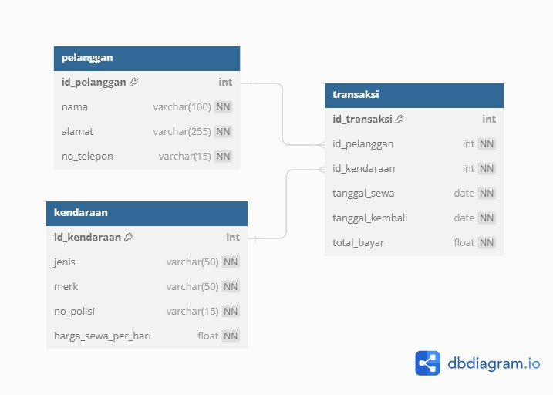
UML Class Diagram
3

Slide 5
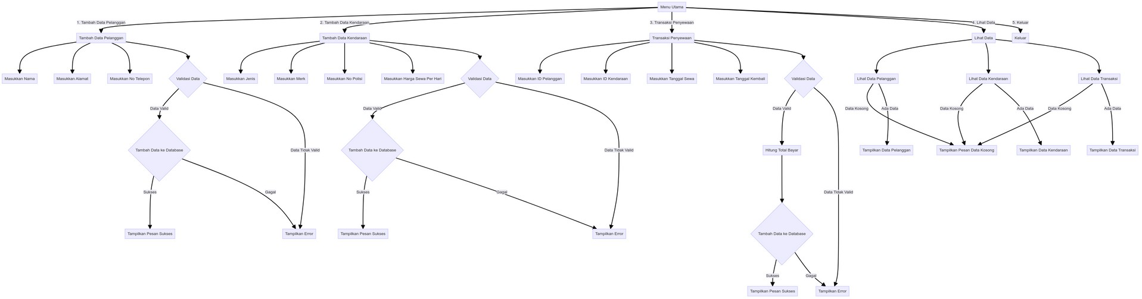
Flowchart
3

Slide 6

Penjelasan Singkat
Class Diagram: Menunjukkan bagaimana kelas-kelas ini saling berhubungan dan bekerja sama untuk mengelola data dalam sistem.
Pemrograman Berorientasi Objek (PBO): Menjelaskan penggunaan prinsip PBO seperti enkapsulasi, pewarisan, dan polimorfisme dalam pengembangan sistem penyewaan kendaraan ini.
1
Manfaat
Efisiensi: Struktur data yang baik membantu dalam pengelolaan data yang lebih efisien.
Akurasi: Mengurangi kesalahan dalam pengelolaan data.
Transparansi: Memudahkan akses informasi dan pelacakan data.
2

Slide 7
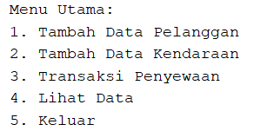


4
Antarmuka Sistem
Menu Utama
Menu utama memberikan akses ke berbagai fitur utama sistem seperti manajemen data pelanggan, kendaraan, dan transaksi.

Slide 8
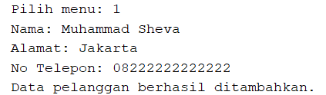
4
Antarmuka Sistem
Input Data Pelanggan
Form ini memungkinkan pengguna untuk memasukkan informasi pelanggan baru seperti nama, alamat, dan nomor telepon.

Slide 9
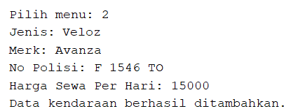
4
Antarmuka Sistem
Input Data Kendaraan
Form ini memungkinkan pengguna untuk
memasukkan informasi kendaraan baru seperti merk, tipe, dan harga sewa.

Slide 10
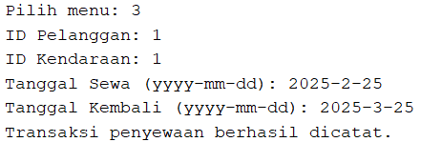
4
Antarmuka Sistem
Input Data Transaksi Penyewaan
Form ini memungkinkan pengguna untuk
mencatat transaksi penyewaan baru, termasuk detail pelanggan, kendaraan, tanggal sewa, dan tanggal kembali.

Slide 11









Penjelasan Singkat
Kemudahan Penggunaan: Antarmuka dirancang agar mudah digunakan dengan navigasi yang intuitif dan form yang jelas.
Efisiensi: Memungkinkan pengguna untuk dengan cepat dan mudah mengelola data pelanggan, kendaraan, dan transaksi.
Akurasi: Mengurangi kemungkinan kesalahan dengan menyediakan form yang terstruktur dan field validasi data.
1
Visualisasi
Tangkapan Layar: Sertakan tangkapan layar yang jelas dari setiap bagian antarmuka yang disebutkan di atas.
Desain Konsisten: Gunakan tema dan skema warna yang konsisten di seluruh antarmuka untuk kenyamanan visual dan identitas merek yang kuat.
2

Slide 12

Kesimpulan
Sistem penyewaan kendaraan online berbasis Java dan MySQL ini berhasil meningkatkan efisiensi pengelolaan data, mempercepat proses transaksi, dan meningkatkan kepuasan pelanggan. Dengan rencana pengembangan fitur lebih lanjut, peningkatan keamanan, dan ekspansi pasar, sistem ini memiliki potensi besar untuk terus berkembang dan memenuhi kebutuhan bisnis penyewaan kendaraan di masa depan.

Slide 13
Terima Kasih

